Slide 1
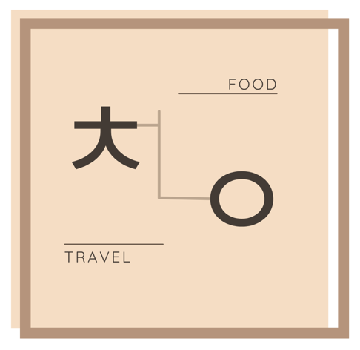
컴퓨터공학부 3조
20180613 임채현
20201076 이수인
20201093 임찬구

Slide 2
목차
01
02
03
04
05
데이터 분석
설계할 기능
사용 시나리오
화면 설계
마무리
ⓒSaebyeol Yu. Saebyeol’s PowerPoint

Slide 3
Part 01
충청남도 카드이용금액계 분석
충청남도 음식점 카드데이터 2017년 기준

Slide 4
Part 01
천안시 연령별 인구 비율 통계 분석
천안시 연령별 인구현황 2021년 10월 기준

Slide 5


Part 01
천안시 남녀비율 통계 분석
51%
천안시 여자 비율
천안시 남자 비율
49%
천안시 총 인구수 2021년 10월 기준

Slide 6
Part 01
천안시 월별 기후 통계 분석
천안시 기후 2017-2020 기준

Slide 7
Part 01
천안시 지역별 관광지 현황 분석

Slide 8
Part 01
천안시 일반음식점 현황 분석
천안시 음식점 현황 2021년 10월 기준

Slide 9
Part 02
앱 설계에 해당하는 HCI 법칙
기존의 배달, 지도 등
비슷한 앱들과
유사한 형식 채용
(익숙함)
계절, 테마 등
주요한 선택버튼의
크기를 크게 만들어
도달시간 단축
한 화면에 배치되는
버튼의 개수를 줄여
인지부하 감소
제이콥 법칙
피츠의 법칙
힉의 법칙

Slide 10
Part 02
앱 설계에 해당하는 HCI 법칙
테마 항목을
8개로 정한 것은
7(+-2)법칙에 적합
음식점, 관광지 등의
정보를 나타내는 창에는
어느정도 복잡성이 존재
밀러의 법칙
테슬러의 법칙

Slide 11
Part 03
사용 시나리오
2021년 11월 위드 코로나 선언과 함께, 대학생 수인이는 대학교가 있는 타 지역 천안으로 왔다.
하지만 천안에 처음 와봤기 때문에 천안에서 놀고 싶어도 잘 몰라 엄청 방황했다.
그러던 중 천안에 대한 정보를 알려줄 수 있다던 ‘천-안’ 앱을 실행했다. 앱을 실행하자마자 상단에는 바로 천안의 날씨 변화를 알려 주며, 한 시간 뒤에 천안 지역에 비가 내린다는 소식을 확인했다.
그래서 친구들과 함께 놀기 위해 우정여행 테마를 선택해보니 호서대학교 천안캠퍼스 뒤쪽에
각원사가 가장 적절하다고 판단하여 상세정보 내에 있는 길 찾기 기능을 눌렀다. 각원사를 둘러보고 나니 딱 저녁시간이었다.
그러나 수인이는 이 지역의 지리를 아예 모르기 때문에 또 다시 앱을 켜 각원사 주변 추천 음식점을 확인해보니 이 주변에는 국밥집이 인기가 최고였다. 수인이는 재빠르게 국밥집 메뉴와 가격 그리고 평을 간단히 확인하고 국밥집으로 향했다.

Slide 12
Part 03
사용 시나리오 표
Scenario | Needs | Feature
1. 타 지역 사용자가 앱을 실행한다. | 천안에 대한 정보를 알기 위해서이다. | 앱을 실행하면 천안시만의 관련된 정보를 자세히 볼 수 있게끔 메뉴 탭을 배치한다.
2. 천안시에서 관광을 하기 위해 우선 날씨 확인한다. | 천안의 날씨 변화를 알기 위해서이다. | 메인 화면 상단에 천안 날씨 변화 탭을 배치하여 보여준다.
3. 관광명소를 카테고리별로 고려하여 추천해준다. | 계절별 및 테마별로 나눠 천안의 관광명소를 한눈에 쉽게 확인 가능하다. | 메인 화면 중앙에 관광 분야별 탭이 있고, 그 중에 원하는 분야를 클릭한다.
4. 선택한 관광명소에 관한 정보를 확인한다. | 관심 있는 관광명소의 정보를 자세히 알기 위함이다. | 관심 있는 관광명소의 상세한 정보를 알려주는 것뿐만 아니라 근처에 있는 다른 관광지 목록도 보여준다.
5. 관광명소 주변에 있는 추천 음식점 카테고리를 확인한다. | 관광명소에 근접한 추천 음식점이 무엇이 있는지 바로 확인하기 위함이다. | 관광 지도를 중앙에 배치하고, 하단에 있는 목록 탭을 상단으로 끌어올리면 더 많은 음식점을 볼 수 있다.
6. 원하는 음식점 하나를 클릭하면 그 음식점의 상세정보를 알 수 있다. | 음식점의 주 메뉴나 가격, 평 기능 확인 가능하다. | 목록 중에 한 음식점을 클릭하면 주 메뉴나 가격 그리고 사람들의 평을 볼 수 있다.
7. 알고 싶은 정보를 다 확인하면 앱을 종료한다. | - | -

Slide 13
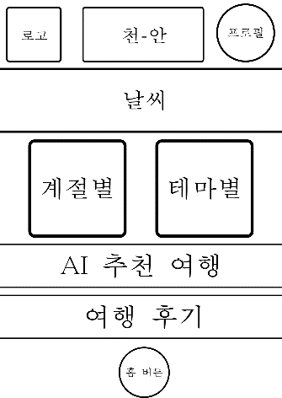
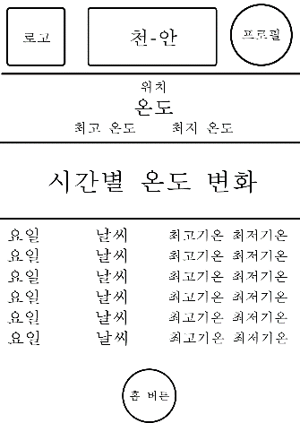
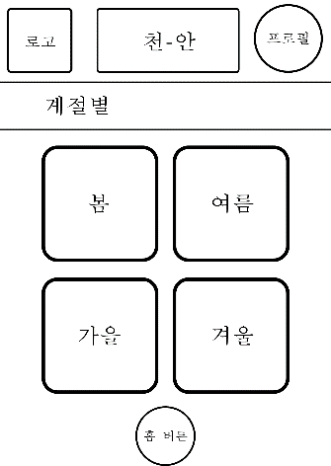
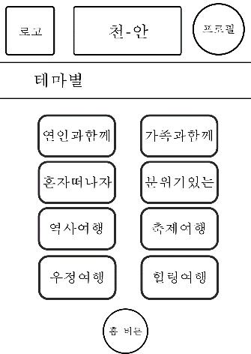
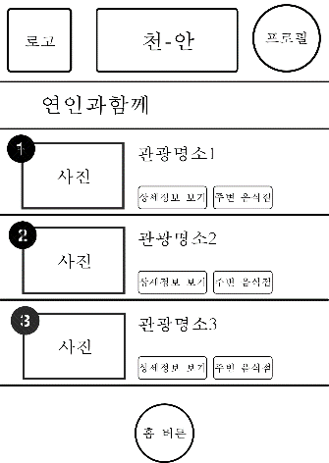
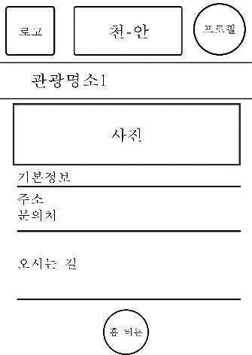
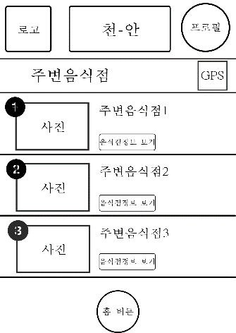
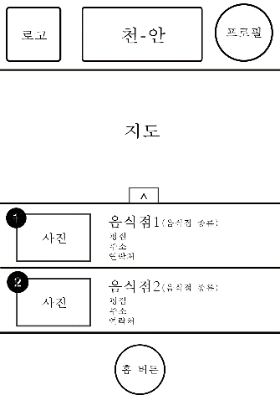
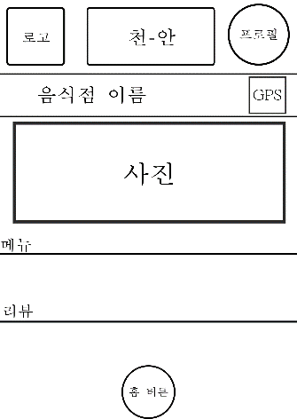
❶
❷
❸
❹
❺
❻
❼
❽
❾

Slide 14
Part 04
앱 스토리라인
화면 기능 | ❶ | ❷ | ❸ | ❹ | ❺ | ❻ | ❼ | ❽ | ❾
1 | 날씨 - 클릭 시 날씨 상세정보 확인 화면으로 이동 | 현재 시각과 날씨 확인 가능 | 계절별 버튼 - 각 계절에 추천하는 장소 목록 화면으로 이동 | 테마별 버튼 - 선택한 테마에 맞는 장소 목록 화면으로 이동 | 상단 테마명 - 클릭하면 테마 선택으로 이동 | 사진 - 해당 장소의 사진들을 보여줌 | 위치표시 - 장소와 그 주변 음식점이 나오는 지도를 보여줌 | 지도 - 장소를 중심으로 주변 음식점을 표시 | 사진 - 음식점의 사진들을 보여줌
2 | 계절 - 클릭 시 계절별 추천화면으로 이동 | 오늘의 날씨 확인 가능 | 홈 버튼 - 초기화면으로 이동 | 홈 버튼 - 초기화면으로 이동 | 정보 - 해당 장소의 정보를 보여 주는 화면으로 이동 | 기본정보 - 관광지의 기본정보를 표시 | 음식점 버튼 - 음식점 정보화면으로 이동 | 목록 - 음식점 목록을 보여줌 | 메뉴 - 메뉴 목록을 보여줌
3 | 테마 - 클릭 시 테마별 추천화면으로 이동 | 요일별 날씨 확인 가능 |  |  | 주변음식점 - 해당 장소의 주변에 있는 음식점들을 보여줌 | 주소, 문의처 - 관광지의 주소와 연락수단을 표시 | 홈 버튼 - 초기화면으로 이동 | 홈 버튼 - 초기화면으로 이동 | 평 - 음식점에 대한 평가를 보여줌
4 | 홈 버튼 - 초기화면으로 이동 | 홈 버튼 - 초기화면으로 이동 |  |  | 홈 버튼 - 초기화면으로 이동 | 오시는 길 - 관광지까지 가는 길을 설명 |  |  | 홈 버튼 - 초기화면으로 이동

Slide 15
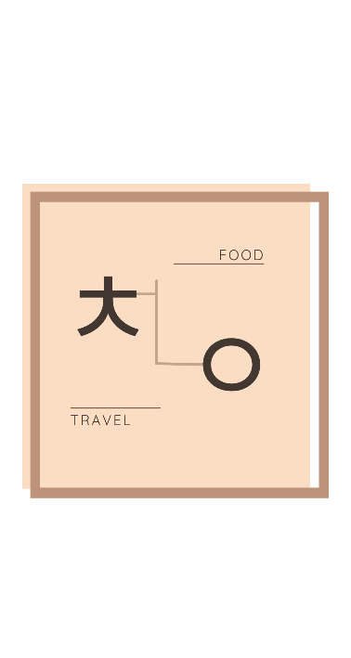
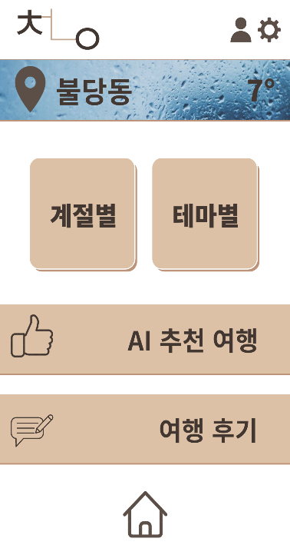
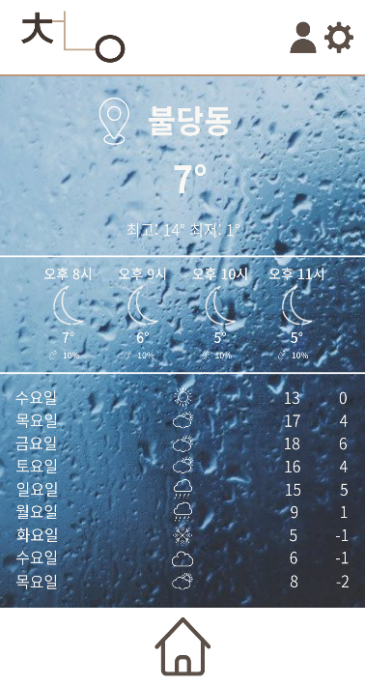
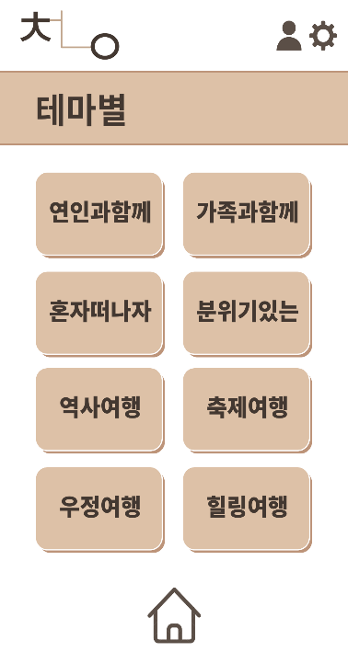
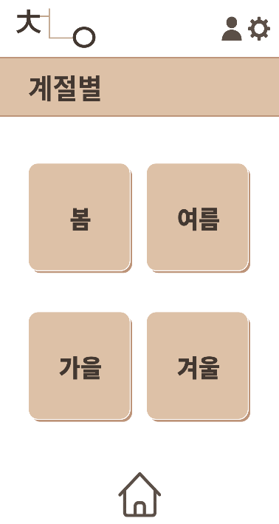
Part 04
앱 화면 설계

Slide 16
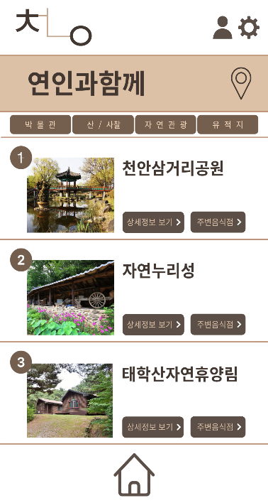
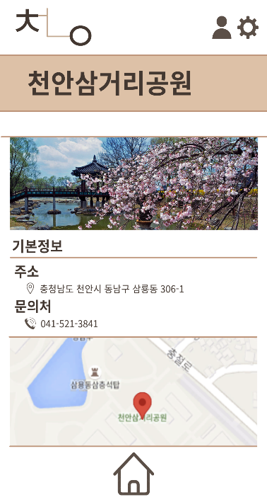
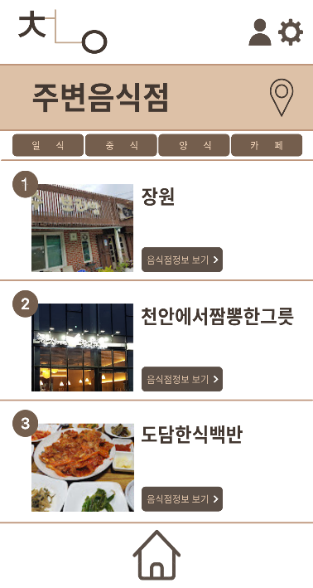
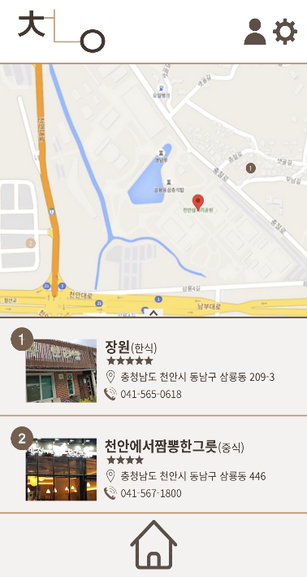
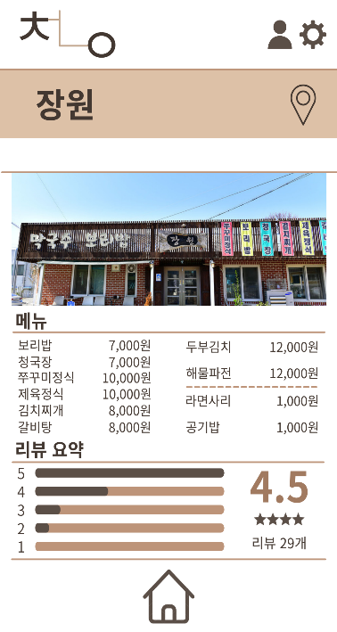

Slide 17
Part 05
역할 분담
PPT 제작 및 발표
앱 로고 제작
앱 화면 설계
통계
(천안 남녀비율,
천안 음식점 비율,
충남 카드이용금액,
천안 관광지 통계)
스토리보드 제작
시나리오 완성
앱 화면 설계
통계
(천안 연령별 인구비율,
천안 서북구+동남구
남녀 비율)
앱 이름 선정
HCI법칙 조사
앱 스토리라인 작성
통계
(천안 월별 날씨)
임채현
이수인
임찬구
‘Canva’를 이용해 협업

Slide 18
Part 05
프로젝트 일정
스토리보드 작성 파트 결정
스토리보드 제작
앱 스토리라인 작성
앱 이름 ‘천-안’ 제시
앱 주제 선정
플랫폼 선정
PPT 구성내용 선정
통계 분석 시각화 자료
조사 완료
앱 설계 기틀 완성
PPT 제작
첫 번째 모임
세 번째 모임
모임 및 활동
활동
활동
11월 9일
11월 16~17일
11월 22일
11월 25~28일
11월 30일
11월 11일
11월 18일
11월 23~24일
11월 29일
두 번째 모임(대면)
다섯 번째 모임
모임 및 활동
활동
시나리오 표 구성 회의
스토리 라인 구성 계획
임시 시나리오 작성
시나리오표 일부 오역 수정
시나리오 작성
통계 파트 역할 분담 시작
앱 설계에 있어
디자인 색 지정
및 버튼 간격 일부 수정
앱 로고 완성
앱 설계 보완 및 추가 제작
앱 ‘천-안’은 어느 법칙이
적용되었는지 조사

Slide 19
Part 05
소감
데이터 분석 및 시각화를 하는 것은 많이 접해봤지만, 이를 통해 앱 디자인 설계를 한다는 것이 흥미롭고 신박하게 다가왔다.
프로젝트를 진행하면서 앱 설계를 위해 데이터 분석을 할 때, csv파일의 형태가
제각각 달라 데이터 분석하는데 어려움을 느꼈지만 이를 시각화 하여 보여지게 된다면 나름 뿌듯하고 성취감이 느껴졌다.
특히 이번 프로젝트에 있어서 매사에 적극적이고 잘 따라와주는 팀원들 덕분에 부족한 부분은 서로 도와주며, 기간에 맞춰
수월하게 끝나 협업이 더욱 더 중요하다는 것을 다시 한 번 깨닫게 해주었다.
이전 시니어를 위한 앱 설계 때부터
텀프로젝트까지 부족한 부분이 많았던
저에겐 매 순간 머리가 복잡했었습니다.
하지만 팀원 분들께서 다들 활동에 적극적으로 임해 주셨기 때문에 지금의 결과까지 도달할 수 있었습니다.
이 덕분에 저도 능동적인 태도로 활동에 임할 수 있었습니다. 비록 평가점수는 어떻게 될지 모르겠지만 저는 지금 결과에 굉장히 만족스럽습니다.
앱 개발이라는 과제는 어쩌면 어렵지만
한편으로는 굉장히 실용적이기도 하고
큰 도움이 될 만한 과제였다고 생각한다.
이전이었다면 그저 막막했겠지만, 수업을 통해 배운 내용들을 기반으로 차근차근 해 나가니까 조금씩 길이 보였다.
그리고 그동안 과제들을 해오면서 신뢰가 쌓여 있고, 성실하고, 실력도 있는 좋은 팀원들이 그 길을 인도 해 주었기 때문에 두려움 없이 따라갈 수 있었다. 이번 한학기, 그리고 이번 과제, 분명 어려웠지만 도전을 하면서 보람도 있었고, 무엇보다 좋은 팀원들이 함께 해 주었기 때문에 많은 것을 해낼 수 있었고, 돌아보면 재밌었던 경험이 된 것 같다.
임채현
이수인
임찬구

Slide 20
Part 05
출처
데이터분석 - 천안시 연령별 인구 비율, 천안시 남녀비율
https://jumin.mois.go.kr/index.jsp#
데이터분석 - 천안시 월별 기후 통계
https://data.kma.go.kr/stcs/grnd/grndTaList.do?pgmNo=70
데이터분석 - 천안시 지역별 관광지 현황
https://www.cheonan.go.kr/prog/tursmCn/tour/sub01_01/list.do
데이터분석 – 천안시 일반음식점 현황
https://www.cheonan.go.kr/cop/bbs/BBSMSTR_000000001082/selectBoardList.do

Slide 21
[
]
감사합니다.

